Slide 1
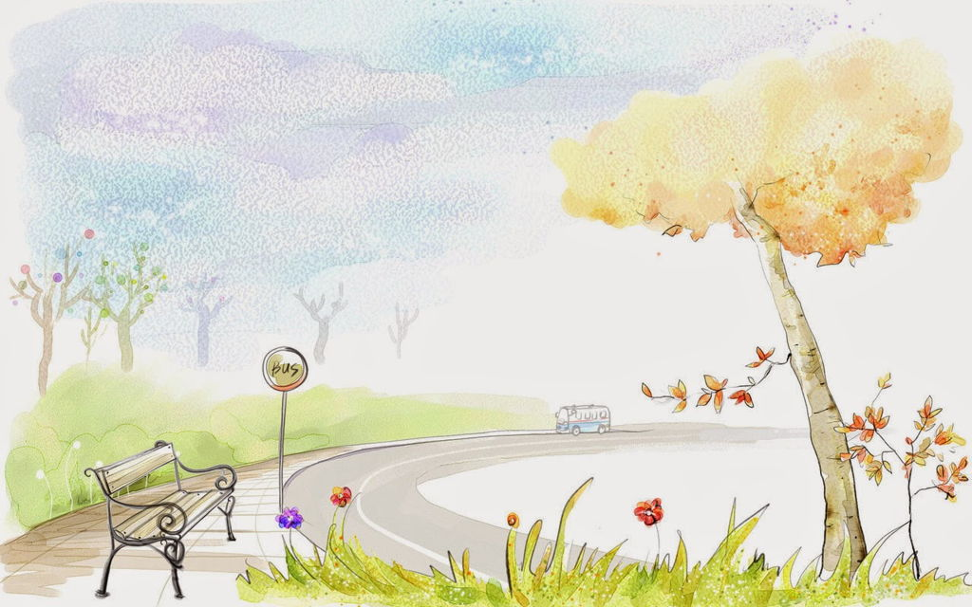
CHÀO MỪNG CÁC EM ĐẾN VỚI TIẾT HỌC

Slide 2
Thứ hai ngày 5 tháng 10 năm 2020
Tiếng Việt
Chia sẻ ứng dụng
Kể cho người thân nghe về một việc làm tốt của em hoặc bạn em
TL: Em đã giúp mẹ quét nhà, trông em đỡ mẹ
Bạn em dẫn một bà cụ qua đường
Bài 5A: Thế nào là một học sinh ngoan (T1+2)

Slide 3
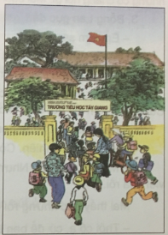
HOẠT ĐỘNG THỰC HÀNH
1. Quan sát tranh và trả lời:
Bức tranh vẽ cảnh gì? Những người được vẽ trong tranh đang làm gì?
B. Đặt tên cho bức tranh

Slide 4
a. Bức tranh vẽ cảnh trường học tiểu học. Trong tranh, các bậc phụ huynh đưa con em của mình đến trường đi học. Quang cảnh trường rất đông vui và nhộn nhịp. b. Đặt tên cho bức tranh: Ngày hội học sinh đến trường.

Slide 5
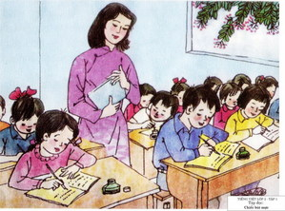
Thứ hai ngày 5 tháng 10 năm 2020
Tiếng Việt
Bài 5A: Thế nào là một học sinh ngoan (T1+2)

Slide 6
Thứ hai ngày 5 tháng 10 năm 2020
Tiếng Việt
Bài 5A: Thế nào là một học sinh ngoan (T1+2)
Chiếc bút mực
Ở lớp 1A, học sinh bắt đầu được viết bút mực, chỉ còn Mai và Lan vẫn phải viết bút chì.
Sáng hôm ấy, cô giáo gọi Lan lên bàn cô lấy mực. Mai hồi hộp nhìn cô, nhưng cô chẳng nói gì. Mai buồn lắm. Thế là trong lớp chỉ còn mình em viết bút chì.
Bỗng Lan gục đầu xuống bàn khóc nức nở. Cô giáo ngạc nhiên:
- Em làm sao thế?
Lan nói trong nước mắt:
- Tối qua anh trai em mượn bút, quên không bỏ vào cặp cho em.

Slide 7
Lúc này, Mai cứ loay hoay mãi với cái hộp đựng bút. Em mở ra, đóng lại... Cuối cùng em lấy bút đưa cho Lan:
- Bạn cầm lấy. Mình đang viết bút chì.
Lan rất ngạc nhiên. Còn cô giáo thì rất vui. Cô khen:
- Mai ngoan lắm! Nhưng hôm nay cô cũng định cho em viết bút mực vì em viết khá rồi.
Mai thấy tiếc nhưng rồi em nói:
- Thôi cô ạ, cứ để bạn Lan viết trước.
Cô giáo mỉm cười, lấy trong cặp ra một chiếc bút mới tinh:
- Cô cho em mượn, em thật đáng khen.
Phỏng theo SVA-RÔ
(Khánh Như dịch)

Slide 8
Thứ hai ngày 5 tháng 10 năm 2020
Tiếng Việt
Bài 5A: Thế nào là một học sinh ngoan (T1+2)
*********************

Slide 9
Thứ hai ngày 5 tháng 10 năm 2020
Tiếng Việt
Bài 5A: Thế nào là một học sinh ngoan (T1+2)
5. Nghe thầy cô đọc mẫu và đọc theo.
Đọc từ: buồn, nức nở, nước mắt, mượn, loay hoay
Đọc câu:
+Thế là trong lớp chỉ còn mình em viết bút chì.
+ Nhưng hôm nay cô cũng định cho em viết bút mực vì em viết khá rồi.

Slide 10
Thứ hai ngày 5 tháng 10 năm 2020
Tiếng Việt
Bài 5A: Thế nào là một học sinh ngoan (T1+2)
7. Thảo luận để trả lời câu hỏi: Vì sao cô giáo khen Mai?
6. Đọc đoạn.
Mỗi em đọc 1 đoạn, nối tiếp nhau đến hết bài.
Nhóm bình chọn đọc hay nhất

Slide 11
Thứ hai ngày 5 tháng 10 năm 2020
Tiếng Việt
Bài 5A: Thế nào là một học sinh ngoan (T1+2)
B. Hoạt động thực hành
1. Thảo luận, chọn câu trả lời đúng:
1. Khi cô giáo gọi Lan lên bàn cô lấy bút mực, Mai đã làm gì?
a. Mai cũng xin cô cho em lên bàn cô lấy mực
b. Mai hồi hộp nhìn cô chờ đợi và hi vọng cô sẽ gọi em
c. Mai xin cô cứ để em viết tiếp bằng bút chì

Slide 12
Thứ hai ngày 5 tháng 10 năm 2020
Tiếng Việt
Bài 5A: Thế nào là một học sinh ngoan (T1+2)
2. Chuyện gì đã xảy ra với Lan?
a. Lan rủ Mai cùng lên bàn cô lấy mực
b. Lan ngồi viết bài chăm chú
c. Lan gục đầu xuống bàn khóc nức nở vì quên bút ở nhà

Slide 13
3. Vì sao Mai loay hoay mãi với cái hộp bút?
a.Mai không tìm thấy hộp bút trong hộp
b.Mai không muốn cho bạn mượn bút vì thấy bạn hơn mình
c.Mai nửa muốn cho bạn mượn bút nửa không muốn
4. Khi biết mình cũng được viết bút mực, Mai đã nói gì?
a. "Lan cho mình xin lại bút"
b. "Thưa cô, bây giờ em không có bút để viết ạ"
c. "Thôi cô ạ, cứ để bạn Lan viết trước"

Slide 14
2.Mỗi em nói một câu về Mai
***********************************
3.Mỗi em đọc một đoạn, nối tiếp nhau đến hết bài.
Bình chọn bạn đọc hay nhất.
4.Thi bđọc trước lớp
Mỗi nhóm cử một bạn thi đọc trước lớp. Bốn nhóm bốc thăm đọc đoạn và nối tiếp nhau đến hết bài.
Bình chọn bạn đọc tốt nhất.

Slide 15
5.Đặt câu theo mẫu Ai làm gì?
Để giới thiệu về trường, lớp của em
Ai (hoặc cái gì? con gì?) | là gì?
Môn học em yêu thích Bạn Thảo Anh | là môn thể dục là học sinh giỏi.
Em gái tôi là học sinh giỏi.
Mẹ tôi là người nấu ăn rất ngon

Slide 16
Ai (hoặc cái gì? con gì?) | là gì?
Môn học em yêu thích Con trâu Con gà trống Loài hoa em thích | là môn thể dục là bạn của người nông dân là chiếc đồng hồ báo thức mỗi sang là hoa hướng dương
Viết một hai câu vào vở - Trao đổi kết quả làm bài của em với bạn bên cạnh

Slide 17
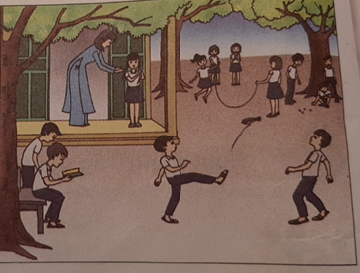
TIẾNG VIỆT:
BÀI 5B. MỘT NGƯỜI BẠN TỐT
1. Quan sát tranh và trả lời câu hỏi:
a.Tranh vẽ gì?
b.Em thích trò chơi nào trong tranh?

Slide 18
2.Kể lại câu chuyện chiếc bút mực

Slide 19
TRƯỜNG TIỂU HỌC LÊ QUÝ ĐÔN
LỚP 2A3

Slide 20
Kiểm tra bài cũ :
Kể chuyện Bím tóc đuôi sam

Slide 21
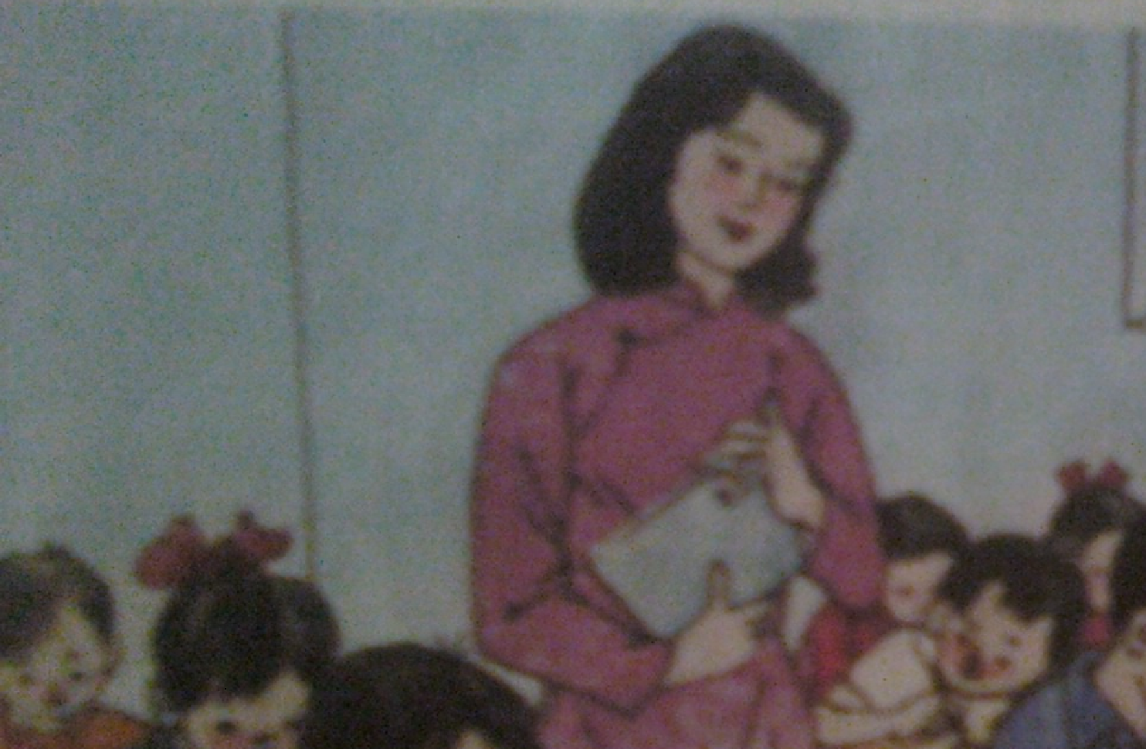
Kể chuyện
Chiếc bút mực

Slide 22
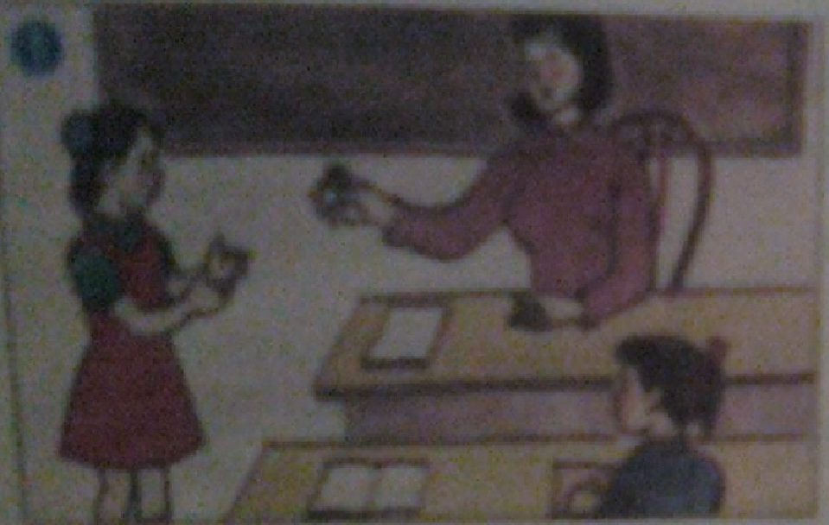
2. Kể lại câu chuyện chiếc bút mực
a . Quan sát tranh, trả lời câu hỏi gợi ý của tranh
Tranh 1:Cô giáo gọi Lan lên bàn cô làm gì?

Slide 23
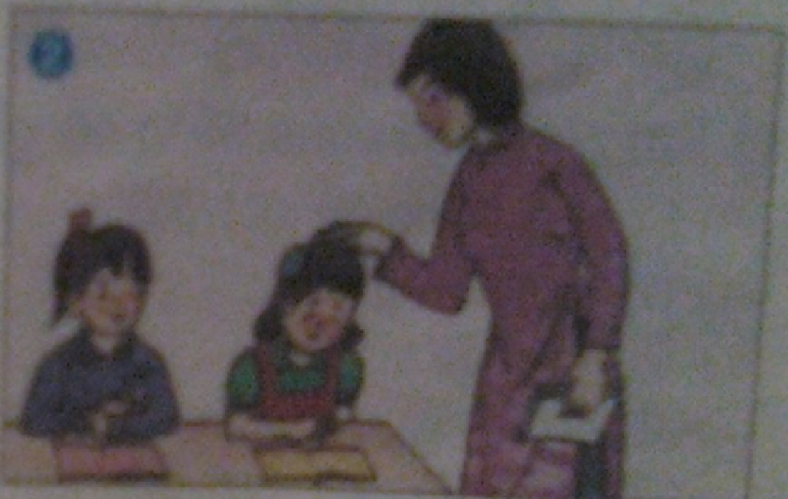
Cô giáo đưa cho Mai cái gì?

Slide 24
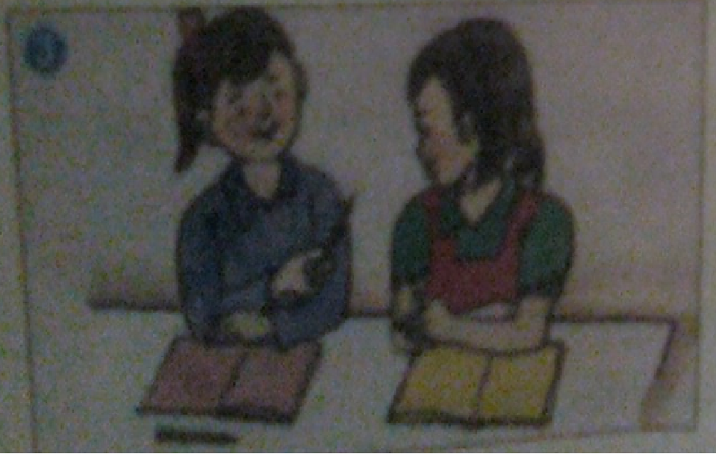
Mai đã làm gì?

Slide 25
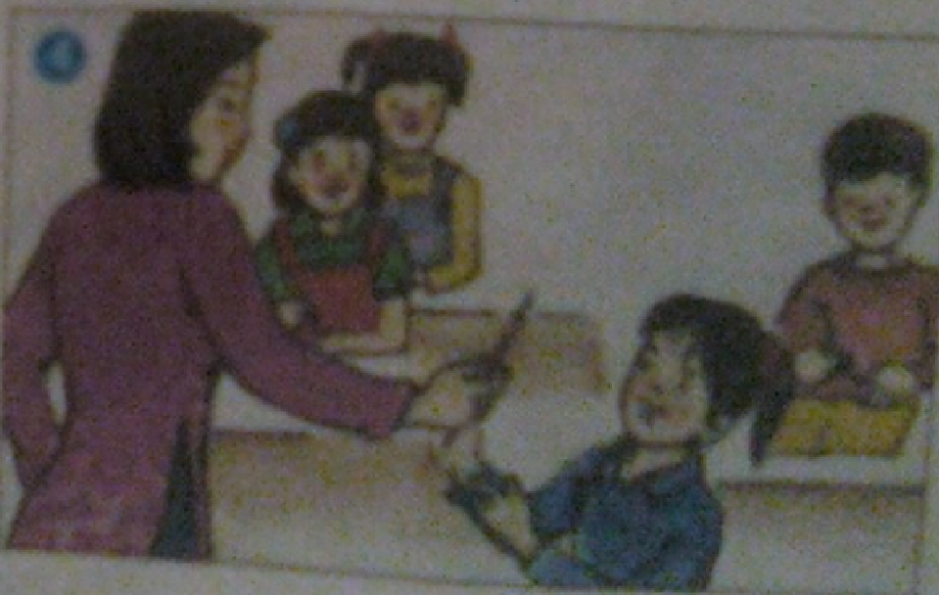
Kể từng đoạn câu chuyện , hiểu ý nghĩa câu chuyện )
Tranh 4: Cô giáo , bạn Lan, bạn Mai,các bạn học
sinh trong lớp.Cô giáo đưa bút cho Mai mượn để
Mai viết bằng bút mực.

Slide 27
* Hoạt động nhóm 4:(Thời gian 6 phút)
* Thi kể chuyện theo tranh giữa các nhóm
Tiêu chuẩn đánh giá bài kể chuyện:
+ Lời kể to rõ
+ Kể đủ các chi tiết

Slide 28
a ) Kể từng đoạn câu chuyện theo tranh
b) Kể chuyện bằng dựng hoạt cảnh
* Kể trong nhóm: (thời gian 5 phút)
* Thi biểu diễn hoạt cảnh

Slide 29
Tiết 2
Thứ tư ngày 7 tháng 10 năm 2020
ViêViết Chữ hoa D

Slide 30
Chọn ý đúng nhất:
*Con chữ D cỡ vừa
cao mấy ô li ?
1

Slide 31
1

Slide 32
1

Slide 33
6
Viết chữ D nhé!
1
5
4
3
2
1
1
2
3
4
5
6
7

Slide 34
1
1

Slide 35
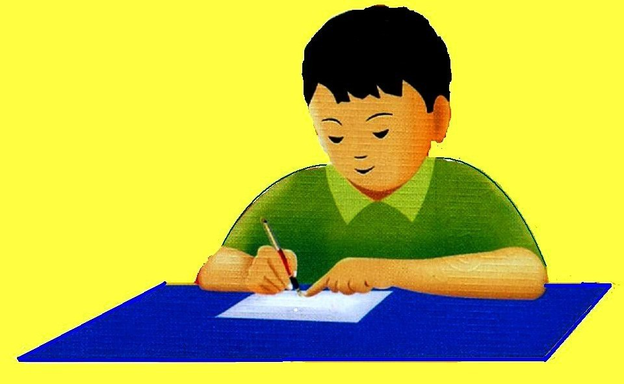

Slide 36
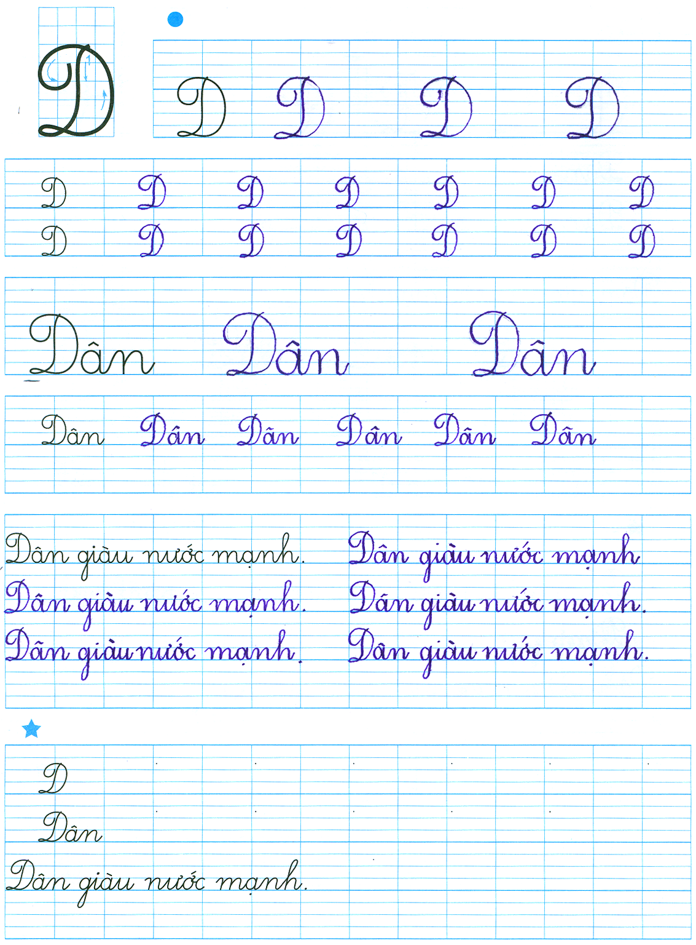

Slide 37
2
Đặt câu hỏi và trả lời câu hỏi về:
a) Ngày, tháng, năm.
Đặt câu hỏi
Trả lời

Slide 38
Cách viết các từ ở nhóm (1) và nhóm (2) khác nhau
như thế nào?
1
(1)
(2)
(sông) Cửu Long
sông
(núi) Ba Vì
núi
thành phố
(thành phố) Huế
học sinh
(học sinh) Trần Phú Bình

Slide 39
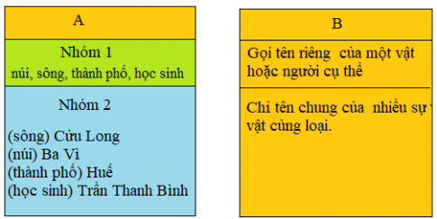
Nhóm (1) gồm các từ chỉ tên chung của nhiều sự vật cùng loại
Nhóm (2) gồm các từ gọi tên của một sự vật hay người cụ thể
-
Tên riêng của người, sông, núi… phải viết hoa

Slide 40
2
Viết các từ ở nhóm 2 vào vở:
3. Chính tả Nghe viết.
Bài viết. Chiếc bút mực
Sáng hôm ấy, cô giáo gọi Lan lên bàn cô lấy mực.
Mai hồi hộp
nhìn cô nhưng cô chẳng nói gì.
Mai buồn lắm!
Thế là trong lớp chỉ
còn mình em viết bút chì.

Slide 41
Thứ tư ngày 7 tháng 10 năm 2020
Chính tả Nghe Viết
Bài Viết:Chiếc bút mực
Ở lớp 1A, học sinh bắt đầu được viết bút mực, chỉ còn Mai và Lan vẫn phải viết bút chì.
Sáng hôm ấy, cô giáo gọi Lan lên bàn cô lấy mực. Mai hồi hộp nhìn cô, nhưng cô chẳng nói gì. Mai buồn lắm. Thế là trong lớp chỉ còn mình em viết bút chì.

Slide 42
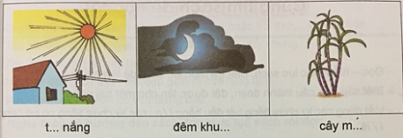
3. Chọn ia hay ya để điền vào chỗ trống? Viết các từ đã hoàn chỉnh vào vở

Slide 43
2
Hãy viết:
a) Tên hai bạn trong lớp.
* Lê Đức Bình
* Hà Thị Diệu My
b) Tên một dòng sông (hoặc suối, kênh, rạch, hồ, núi…) ở địa phương em.
*(sông) Cầu
*(suối) Mơ
*(khe) Lim
*(núi) Lở

Slide 44
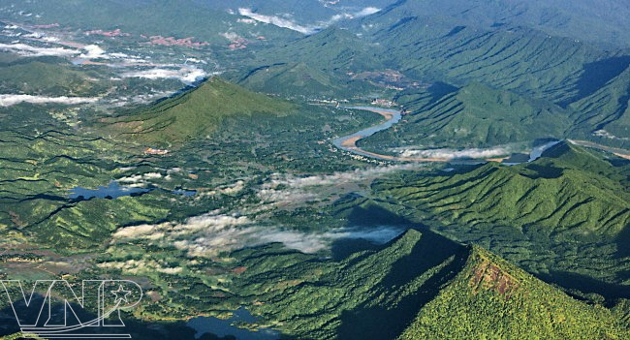
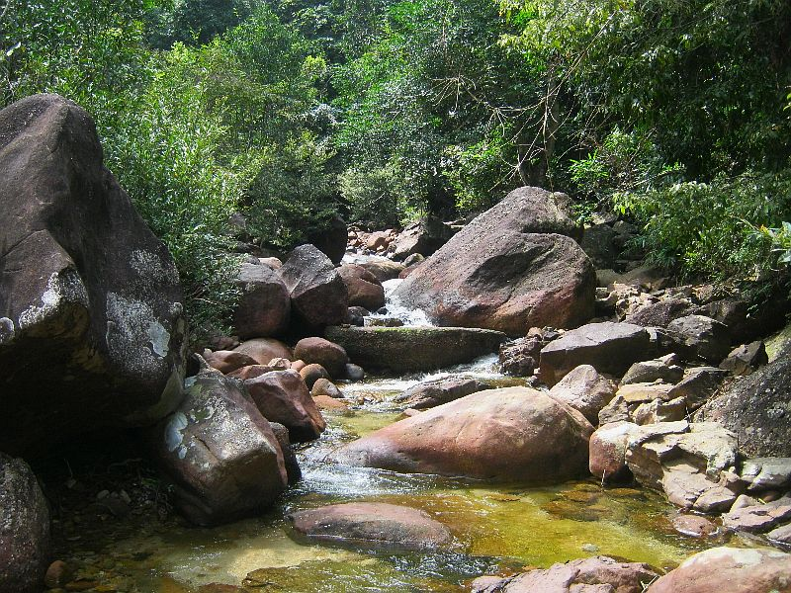
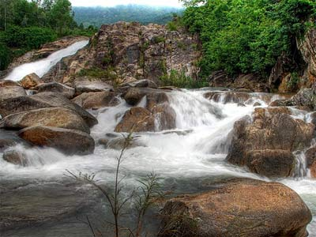
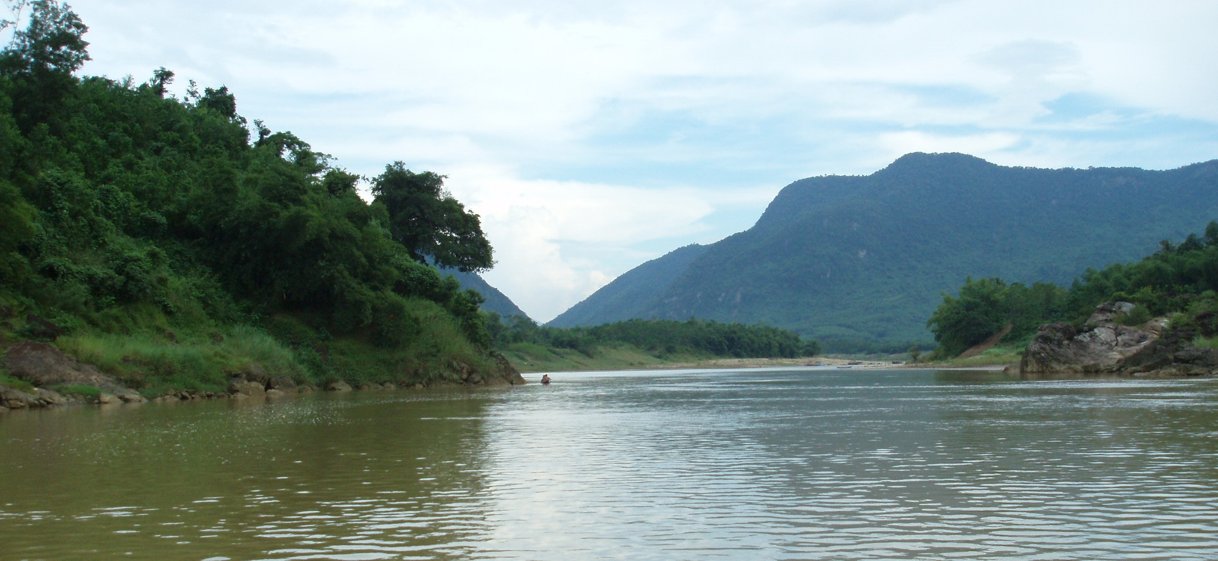
suối Mơ
khe Lim
sông Thu Bồn

Slide 45
4. Chơi trò chơi: Thi tìm từ nhanh
a. Chứa tiếng có âm đầu l hoặc n?
- Chỉ vật Tiếng có vần en hoặc eng
- Chỉ con vật kêu ủn ỉn
- Có nghĩa là ngại làm việc
- Trái nghĩa với già
b. Chứa tiếng có vần en hoặc eng?
- Chỉ đồ dùng để xúc đất
- Chỉ vật dùng để chiếu sáng
- Trái nghĩa với chê
- Cùng nghĩa với xấu hổ (mặc cỡ)

Slide 46
a. Chứa tiếng có âm đầu l hoặc n?
- Chỉ vật đội trên đầu để che mưa nắng -> nón
- Chỉ con vật kêu ủn ỉn -> lợn
- Có nghĩa là ngại làm việc -> lười
- Trái nghĩa với già -> non

Slide 47
3
Đặt câu theo mẫu:
Ai (hoặc cái gì, con gì )
là gì ?
M: Môn học em yêu thích
là môn Tiếng Việt.
a) Giới thiệu trường em.
-Trường em là Trường tiểu học Lê Hồng
-Trường em là một ngôi trường đẹp .

Slide 48
3
Đặt câu theo mẫu:
Ai (hoặc cái gì, con gì )
là gì ?
M: Môn học em yêu thích
là môn Tiếng Việt.
b) Giới thiệu một môn học em yêu thích.
- Tiếng Việt là môn học em yêu thích nhất.
- Môn học em yêu thích là môn Toán.

Slide 49
3
Đặt câu theo mẫu:
Ai (hoặc cái gì, con gì )
là gì ?
M: Môn học em yêu thích
là môn Tiếng Việt.
c) Giới thiệu làng (xóm, bản, ấp, buôn, sóc, phố)
của em.
- Làng em là làng Hoành Bồ xã Lê Hồng.
- Làng em là làng Thanh Phí Xá.

Slide 50
Bài tập củng cố
Chọn tên riêng đã được viết đúng.
a.Nguyễn thị Phương My
b. Nguyễn Thị Phương My
c. Nguyễn thị Phương my

Slide 51
Bài tập củng cố
Chọn tên riêng đã được viết đúng.
a. (núi) hồng Lĩnh
b. (thành phố) Tam kỳ
c. (sông) Vu Gia

Slide 52
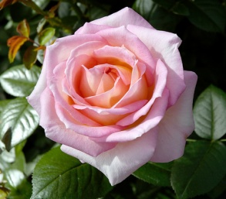
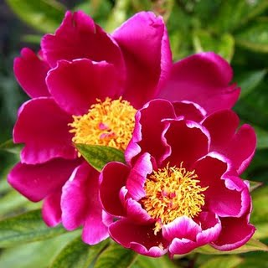
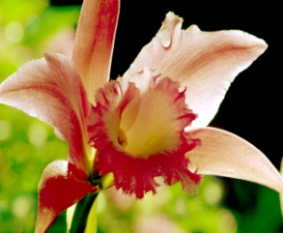
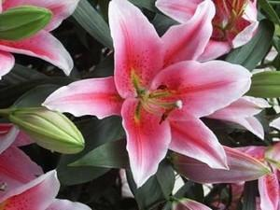
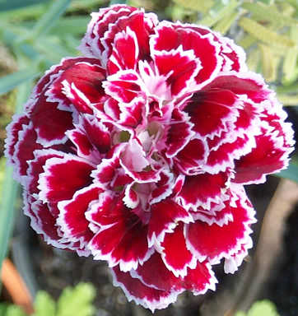
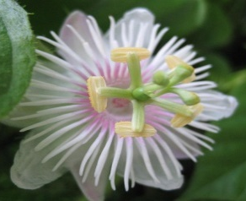
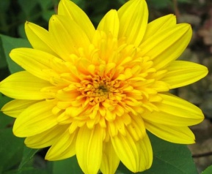
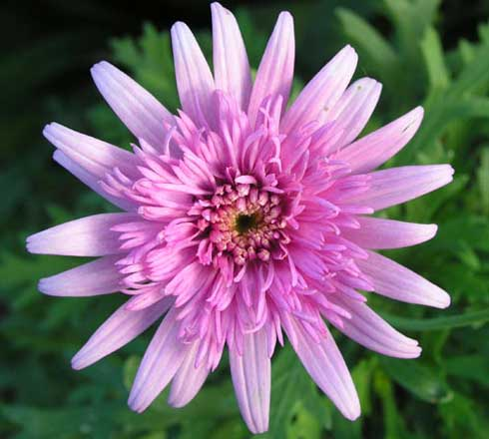
Trò chơi Ai nhanh hơn?
Nêu nhanh bộ phận còn thiếu để tạo thành câu kiểu : Ai là gì?
1
Mẹ em
5
là bác sĩ
2
là một người bạn tốt
6
Bạn Lan
3
Chú em
7
là người ham đọc sách
4
là công nhân
8
Con chó
ĐỘI A
ĐỘI B

Slide 53
Luyện từ và câu
Tên riêng và cách viết tên riêng
Câu kiểu Ai là gì?
( Xem sách trang 44)
Bài sau: Câu kiểu Ai là gì? Khẳng định, phủ định
Từ ngữ về đồ dùng học tập

Slide 54
Chúc các em học giỏi, chăm ngoan!

Slide 55
Thứ hai ngày 5 tháng 10 năm 2020
Toán
Chia sẻ ứng dụng
Hai học sinh làm bảng lớp lớp làm thẻ từ

Slide 56
4 Tính
59
23
79
16
+
+
8 2
8 5

Slide 57
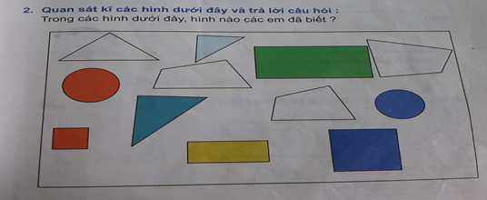
Thứ hai ngày 5 tháng 10 năm 2020
Toán
Bài 11: Hình chữ nhật - hình tứ giác(T1)
1: Hình nào giống nhau?
Hình tròn
Hình tam giác
Hình vuông

Slide 58
Toán
Bài 11: Hình chữ nhật hình tứ giác(T1)
3. a.Quan sát hình vẽ và nghe thầy/cô giáo hướng dẫn:
b.Đọc tên các hình chữ nhật (theo mẫu)
A
B
D
C
Đây là Hình chữ nhật: ABCD
M
N
A
B
E
G
I
H
D
C
Q
P
M. Đây là Hình chữ nhật: ABCD
Hình chữ nhật: MNPQ
Hình chữ nhậtEGHI

Slide 59
TOÁN: HÌNH CHỮ NHẬT - HÌNH TỨ GIÁC
c.Quan sát hình vẽ và nghe thầy/cô giáo hướng dẫn:
d.Đọc tên các hình tứ giác (theo mẫu)
M
N
Q
P
Hình tứ giác: MNPQ

Slide 60
D
E
C
G
P
Q
Hình tứ giác: CDEG
M
K
S
R
H
N
Hình tứ giác: PQRS
Hình tứ giác:….
HKMN

Slide 61
TOÁN: HÌNH CHỮ NHẬT - HÌNH TỨ GIÁC
M
N
A
B
E
G
D
C
I
H
Q
P
Hình chữ nhật: ABCD
Hình chữ nhật: MNPQ
Hình chữ nhật….
EGHI
D
Q
M
P
E
K
C
S
H
G
R
N
Hình tứ giác:CDEG
Hình tứ giác:PQRS
HKMN
Hình tứ giác:….

Slide 62
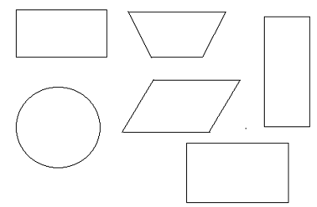
4. a. Lấy từ góc học tập ra 3 hình chữ nhật, 3 hình tứ giác
b. Chỉ tìm ra các đồ vật có dạng hình chữ nhật, hình tứ giác ở trong lớp
B. Hoạt động thực hành
Lấy từ góc học tập phiếu có các hình giống hình vẽ sau. Hãy tô màu đỏ vào hình chữ nhật.

Slide 63
TOÁN: HÌNH CHỮ NHẬT - HÌNH TỨ GIÁC
2/ Trong mỗi hình dưới đây có mấy hình tứ giác?
a/
b/
C/

Slide 64
TOÁN: HÌNH CHỮ NHẬT - HÌNH TỨ GIÁC
1/ Dùng thước và bút nối các điểm để có:
a/ Hình chữ nhật.
b/ Hình tứ giác.
A
B
M
N
D
C
Q
P
Đọc tên các hình:
Hình tứ giác: MNPQ
Hình chữ nhật : ABDE

